Slide 1
생물특강
신 경 계
-이지영

Slide 2
신경계통의 구성
신경계
중추신경계
뇌
척수
말초신경계
체성신경계
뇌신경12쌍
자율신경계
척수신경31쌍
교감신경
부교감신경

Slide 3
신경계통의 기능
내부와 외부 환경에 대한 적응
인체활동의 조정과 통제
기억, 학습 그리고 지식에 필수적인 경험의 저장
본능적인 행동의 프로그램화
(사람보다 척수동물에서 중요)

Slide 4
중추신경계
-정보를 수집하여 분석하고 반응할 수 있는 신경을 일컫는다.
-기능적 특징: 반사, 통합
반사: 의사와 관계없이 전환되어 원심성 신경에 전달된
후 효과기에 이르러 신체반응을 나타낸다.
통합: 몇 개의 반사가 조합되고 조정되어 하나의 정돈 된 양
식의 조정기능이면 반사가 목적에 알맞도록 조합된 것
으로 무엇인가를 인식하게 하는 총괄적 기능을 말한다.

Slide 5
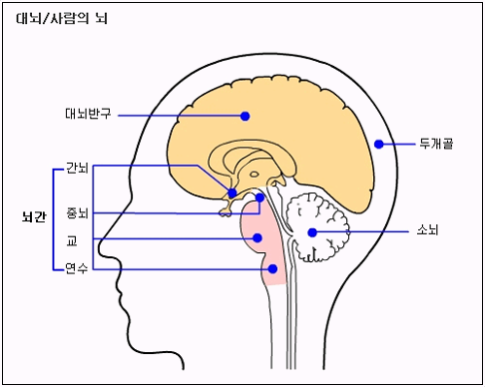
중추신경계-뇌
대뇌
간뇌
중뇌
교
연수
소뇌

Slide 6
대뇌엽의 기능
전두엽: 뼈대근육의 수의적 운동조절 , 성격, 높은 지적 사고(집중,계획,결정):언어적 의사소통
두정엽: 몸 감각의 해석(피부와 근육감각), 언어를 이해하고 생각과 감정을 표현하기 위한 단어의 조합(느낌과 모양의 해석)
측두엽: 청각의 해석, 청각 기억과 시각적 경험의 저장
후두엽: 눈의 초점을 맞추는 운동의 통합, 지난 시각적 경험과 함께 시각적인 상을 다른 감각 자극과 상호연계, 시각의 의식적인 인식
섬: 기억, 다른 대뇌 활동의 통합

Slide 7
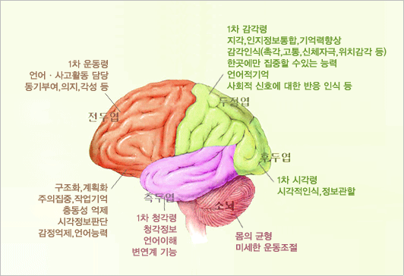

Slide 8
간뇌 -시상하부의 기능
심혈관 조절
체온조절
물과 전해질 평행 조절
배고픔의 조절과 위장관 활동의 조절
생체리듬 조절
성적반응
정서기능
내분비 기능의 조절

Slide 9
연수
생명에 직접 관여하는 많은 중추가 있다.
1. 호흡중추, 심장중추, 혈관운동중추, 연하중추, 구토중추, 발한중추, 타액분비중추, 위액분비중추가 있다.
2. 핵들의 주위에는 중뇌에서 연수에 걸쳐 망상체가 발달하여 있는데 망상체는 의식을 유지시키고 내장기능과 체성기능 조절에 크게 영향을 미친다.
3. 척수와 고위중추 사이의 상행로와 하행로는 연수를 지나며 대부분의 신경로가 연수에서 교차하기 때문에 좌측대뇌반구는 우측 신체기관을, 우측대뇌반구는 좌측 신체기관을 지배한다.

Slide 10
소뇌
대뇌 다음으로 신체운동에 중요하며
대뇌의 자문기관이다.
소뇌의 모든 기능은 의식과 관계없이 이루어진다.
1.간접적으로 근운동을 원활하게 조정한다.
2. 몸의 자세와 균형을 바로 잡게 한다.
3.시각, 청각 및 촉각조정에도 영향을 미친다.
4. 소뇌를 완전히 제거 했을 경우 사지가 강직성 발작을 일으킨다.

Slide 11
뇌척수막
중추신경계는 경질막, 거미막, 연질막에 덮여 보호 받는다.
경질막: 뇌척수막 중 가장 바깥쪽에 있는 질긴 결합조직으로 구성된 막으로 뇌를 싸고 있는 뇌경질막과 척수를 싸고 있는 척수경질막 2종류로 구분된다.
거미막: 3개의 뇌척수막 중에서 중간층으로 섬세한 그물 모양으로 뇌척수막 위로 퍼져있다. 거미막밑공간은 거미막과 연질막 사이의 공간이며 뇌척수액을 함유한다.
연질막: 뇌를 직접 싸고 있는 투명한 막으로 뇌와 척수의 아래쪽 세포들에 영양을 공급하는 혈관들을 지지한다. 척수의 가쪽을 따라서 뻗어있는 연질막은 척수를 경질막에 부착하는 치아인대를 형성한다.

Slide 12
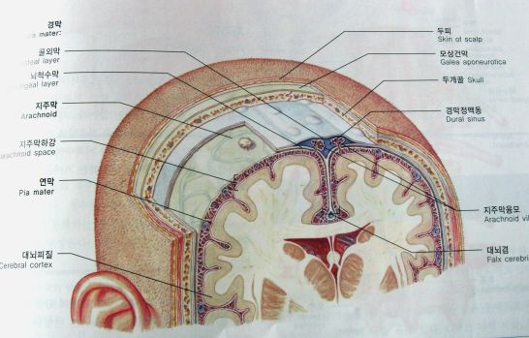

Slide 13
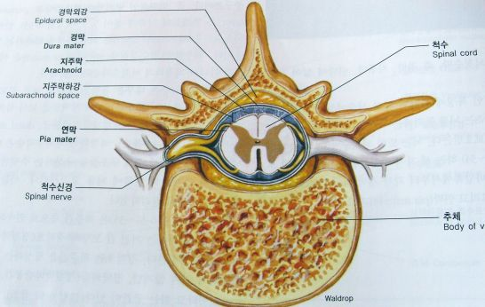

Slide 14
뇌척수액 (cerebrospinal fluid, CSF)
거미막밑공간과 뇌실을 채우고 있으면서 뇌와 척수를 싸고 있는 맑은 액체를 뇌척수액이라 한다.
-중추신경계를 떠 있게 할 뿐만 아니라 머리가 받는 충격을 인접 영역으로 퍼지게 함으로써 손상을 감소시킨다.
-중추신경계는 림프순환이 없기 때문에, 세포 노폐물은 뇌척수액을 통하여 정맥굴로 배출한다.
-혈장의 조성과 비슷하며 단백질, 당, 요소 그리고 백혈구를 가지고 있다. 혈장보다 더 많은 Na+, Cl-, Mg+, H+ 과 소량의 Ca+, K+를 함유하고 있다.
-사람이 수평자세로 누워 있을 때 약 10mmHg 액압을 갖는 뇌척수액은 느리지만 계속적으로 순환된다.

Slide 15
혈관-뇌장벽 (blood- brain barrier)
신경조직에는 특정한 물질들이 혈관으로부터 들어가는 것을 막는 일종의 장벽이 존재하는데 이러한 기능적인 장벽을 뇌혈관장벽이라고 한다.
-신경아교세포의 하나인 별아교세포는 어떤 물질들이 혈액의 혈장으로부터 뇌의 세포외액으로 이동할 수 있는지를 선택적으로 결정한다.(물, 산소, 이산화탄소, 당 그리고 지용성 화합물과 같은 특정 물질들은 BBB를 통하여 쉽게 이동하면 단백질, 지질, 크레아틴, 요소, 이눌린, 특정 독소 그리고 대부분의 항생제와 같은 물질들은 통과가 제한된다.)
-BBB는 중요한 보호 장치이기도 하지만 뇌가 혈당, pH, 염도, 삼투압 그리고 혈압의 변화를 조정하고 반응하는 데 필수적이다.

Slide 16
척수-반사궁
중추신경계의 활동 중에서 가장 단순하고 기본적인 기능은 반사작용이며 이는 척수의 주된 기능으로 대뇌피질의 작용과는 관계없이 무의식적으로 어떤 자극에 대해 반응을 나타내는 것이다.
1.수용기: 신체 내외의 환경 변화에 의한 자극을 받아들여 감각흥분이 시작되는 곳이 수용기이며 체성수용기와 내장수용기가 있다.
2.감각신경: 구심신경으로 수용기에서 발생한 흥분을 척수의 후근을 통해 후각에 들어가 반사중추에 전달한다.
3.반사중추: 구심신경인 감각신경과 원심신경인 운동신경이 연결되는 곳으로 척수와 뇌간의 회백질 내에 있다. 반사중추에서 뇌까지 전달하지 않고 바로 정보를 통합 처리하여 흥분파를 근육이나 선세포에 전달하므로 신속하게 반응을 할 수 있다.
4.운동신경: 원심신경으로 척수 전각에 있으면 반사중추에서 통합되어 처리된 흥분충동을 효과기인 근육 및 선세포에 전달한다.
5.효과기: 원심성 신경, 즉 운동신경의 지배를 받아 근육의 수축 혹은 선분비가 일어난다.

Slide 17
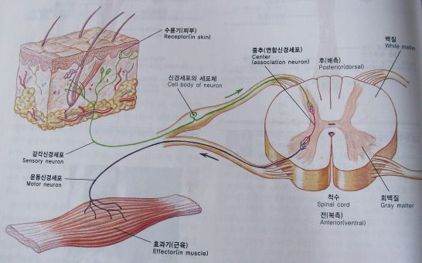

Slide 18
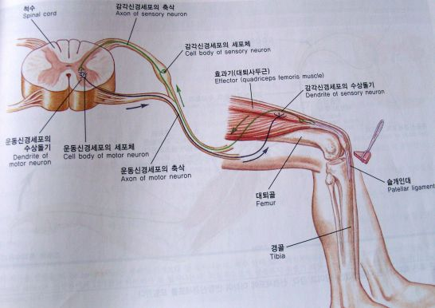
척수반사
신장반사: 골격근을 타동적으로 당겨서 빨리 늘리면 근방추가 흥분되어 구심성 흥분충동이 척수에 전달되고 곧 운동신경에 전달되어 신근이 수축하는데 이것을 신장반사라 한다. (슬개건반사)

Slide 19
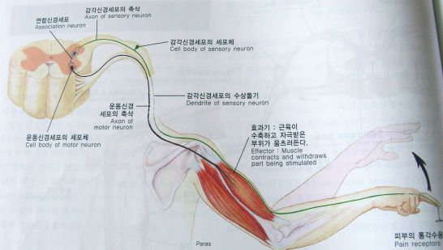
척수반사
굴곡반사: 사지의 피부를 강하게 자극하면 그 다리의 굴곡근이 수축하여 자극에서 도피하는 반사가 일어난다. (도피반사)

Slide 20
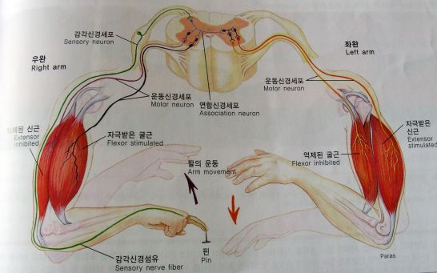
척수반사
교차신전반사: 일명 굴곡반사 때 신체균형을 유지하기 위하여 일어나는 반사로서, 굴곡반사를 일으키는 자극이 충분히 클 경우 굴곡반사가 반대쪽과 다른 척수부위까지 확대되어 다른 쪽에 신전반사가 일어나게 된다.

Slide 21
말초신경계- 체성신경계통(뇌신경)
뇌신경 | 신경의 형태 | 신경의 기능
1.후신경/olfactory | 감각신경 | 후각
2.시신경/oPtic | 감각신경 | 시각
3.동안신경/oculomotor | 운동신경 | 안구운동
4.활차신경/Trochlear | 운동신경 | 안구운동
5.삼차신경/trigeminal | 혼합신경 | 안면감각, 저작운동
6.외전신경/abducens | 운동신경 | 안구운동
7.안면신경/facial | 혼합신경 | 안면표정, 미각, 타액분비
8.내이신경/acoustic | 감각신경 | 청각, 평형각
9.설인신경 /glossopharyngeal | 혼합신경 | 미각, 연하, 타액분비
10.미주신경/vagus | 혼합신경 | 내장감각, 연하, 발성
11.부신경/accessory | 운동신경 | 연하발성, 두부, 경부운동
12.설하신경 /Hypoglossal | 운동신경 | 혀 운동

Slide 22
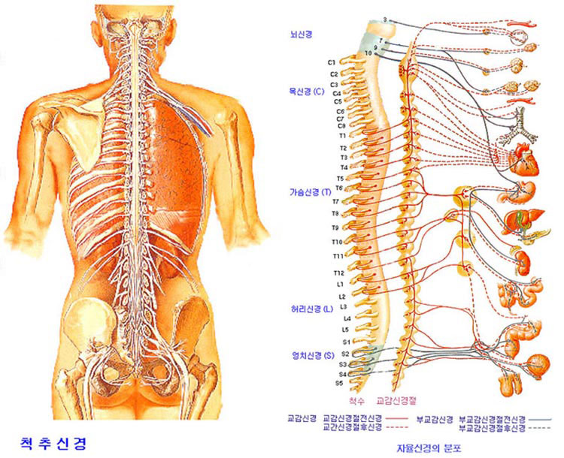
말초신경계- 체성신경계통(척수신경)
척수는 31쌍의 척수신경이 있고, 척수전근과 후근으로 모여서 체성신경계를 형성한다.

Slide 23
자율신경계
신체의 내장기능을 담당하는 곳으로 의지와 무관한 불수의적 운동을 수행하는 기관이며, 이를 지배하는 신경은 다른 신경계에 비해 뇌의 지배로부터 비교적 독립적으로 작용한다고 하여 자율신경계라고 한다.
-고유의 생리적 특성을 갖고 있는 신경계로 신체의 내장, 발한과 같은 각종 분비선에 분포하여 그 기능을 지배하고 있으면 그 반응은 매우 빠르고 강력한 조절능력을 갖는다.
-자율신경계에 대한 상위중추는 척수, 뇌간, 시상하부 또는 변역계에 위치한다.

Slide 24
자율신경의 신경전달물질
자율신경은 신경말단에서 아세틸콜린이나 노에피네프린 같은 신경전달물질을 분비함으로써 그 작용을 나타낸다.
-콜린동작성 신경섬유:아세틸콜린을 분비하는 신경섬유
-아드레날린동작성 신경섬유:노에피네프린을 분비하는 신경섬유
콜린 수용체
무스카린 수용체
니코틴 수용체
아드레날린 수용체
알파수용체
베타수용체

Slide 25
자율신경계의 특징
자율성 지배: 자율신경의 흥분성이나 활동양식은 의지와 상관없이 반사에 의해 변화한다. (심근, 평활근)
이중(신경)지배: 교감신경계통 및 부교감신경계통의 두 계통이 있고 일반적으로 한 개의 기관에 대해 두 계통의 섬유를 보내고 있기 때문에 이중 지배라고 한다.
길항(신경)지배:교감, 부교감 두 계통은 어떤 기관의 활동을 촉진하기도 하고 억제하기도 하여 상호 길항적인 작용을 미친다.
지속(신경)지배: 두 계통, 특히 교감신경은 끊임없이 일정한 흥분상태를 지속하고 있어 지배하는 기관에 일정한 흥분충동을 보내고 있다.

Slide 26
효과기 | 교감신경효과 | 부교감신경효과 | 효과기 | 교감신경효과 | 부교감신경효과
눈 |  |  | 혈관 | 대부분 수축, 모든 장기에 영향 | 일부 장기만 확장
홍채(동공확대근) | 동공 확장 | - | 허파
홍채(동공수축근) | - | 동공 수축 | 세기관지 | 확장 | 수축
섬모체근 | 이완 | 수축 | 점액샘 | 분비 억제 | 분비 자극
분비샘 |  |  | 위장관
눈물샘 |  | 분비 자극 | 운동성 | 운동 억제 | 운동 자극
땀샘 | 분비 자극 |  | 조임근 | 조임 자극 | 조임 방해
침샘 | 분비 감소 | 분비 증가 | 간 | Glycogen 가수분해 자극 | -
위 | - | 분비 자극 | 지방세포 | 지방 가수분해 자극 | -
창자 | - | 분비 자극 | 이자 | 외분비샘 억제 | 외분비샘 자극
부신속질 | 호르몬분비자극 | - | 지라 | 수축 자극 | -
심장 |  |  | 방광 | 근육 긴장 돕는다 | 수축 자극
반동속도 | 증가 | 감소 | 털세움근 | 털이 선다 | -
전도 | 증가율 | 감소율 | 자궁 | 임신 시에는 수축 비 임신 시에는 이완
박출력 | 중가 | - | 음경 | 사정 | 발기

